Slide 1


Sistema control de inventarios para la empresa PLUS BAG
Adriana Anzola Rambao
Danna Camila Bernal Guarín
Leidy Lorena Carreño Villamil
James Alejandro Reyes Rubio
Yeison Mancipe Lopez.

Slide 2

Introducciòn
Este proyecto fue realizado en la localidad de Chapinero en la micro empresa PLUS BAG en donde se implementará un sistema de información orientado a la web debido a que no se cuenta con un inventario para la bodega de este lugar.

Slide 3

Objetivo General
Desarrollar un sistema de información orientado a la web que gestione y controle el inventario de la bodega en cuanto a los productos de la empresa que son almacenados dentro de ella.

Slide 4

Objetivos específicos
Realizar levantamiento de los requerimientos para saber qué debe hacer el sistema para su debido funcionamiento.

Slide 5

Ejecutar el levantamiento de la información correspondiente a recursos físicos como equipos de cómputo y de control de acceso capturando sus características como es su marca y referencia para alimentar la información del repositorio de datos que almacene esta información.

Slide 6

Identificar el método de inventario que más se adecue a las necesidades de la empresa.

Slide 7
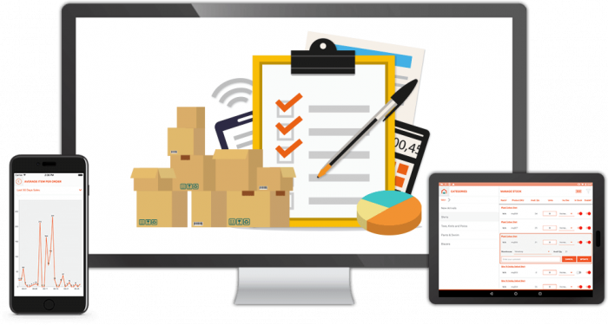

Diseñar un sistema de información que permita controlar el manejo de los inventarios de la empresa Plus Bag.

Slide 8

Fomentar un control en el inventario de la bodega de la empresa plus bag.

Slide 9

Diseñar un software que guarde la información de los artículos almacenados.

Slide 10

Pregunta problema
¿Qué mecanismo se podría implementar para controlar de manera rápida y eficaz la entrada y salida de cada artículo en la bodega de la empresa?

Slide 11

Planteamiento del problema
La falta de un sistema de inventario provoca que haya pérdidas en unidades de producto, puesto que no se tiene el control respectivo sobre la cantidad de mercancía con la que cuenta la empresa y en qué lugar se encuentra dentro del área de trabajo para el almacenamiento.

Slide 12

Alcance
El presente proyecto contempla todos los modelos de inventarios necesarios para el debido desarrollo de un nuevo modelo a implementar, para el control apropiado sobre los inventarios de la empresa Plus bag, describiendo la mejor solución para el manejo del inventario en base al tiempo y al almacenamiento.

Slide 13

Los aspectos a trabajar son:
Encontrar el modelo adecuado, por
medio del sistema de información.
Diseño e implementación del software
que controlara físicamente las
cantidades existentes, provisión de las
mismas, cuando abastecer cada producto
y su rotación.
Encontrar y contrarrestar cada necesidad
por medio del nuevo software.

Slide 14

Justificación
Actualmente Plus bag no cuenta con un sistema de inventarios, lo cual hace que las oportunidades de generar una mejor utilidad se vean disminuidas, por este motivo es de vital importancia la creación del mismo, ya que se podría tener un mejor control de la mercancía que posee la empresa y se podría llevar a cabo una buena planeación, ya que esto mejoraría la imagen que el cliente tiene hacia la empresa.

Slide 15

Levantamiento de los requerimientos
1.¿Qué problemática tiene con el sistema
que usa actualmente para el inventario
de bodega?
2.¿Con qué frecuencia desea actualizar la
información con respecto al inventario?
3.¿Cuál es el proceso de actualización
de los datos de cada artículo?

Slide 16

4.¿Cuántos usuarios desea para el
acceso al sistema de inventario?
5.¿Qué funcionalidad quiere que tenga
el sistema?
6.¿Qué medio utilizaba anteriormente
para realizar el inventario?
7.¿Qué dificultades se presentaban en
el medio que utilizaba para realizar
el inventario?

Slide 17

Resultados del levantamiento de los requerimientos
El fin de realizar la entrevista al administrador de la micro empresa Plus Bag fue solicitar los requerimientos que darían comienzo a la implementación del sistema de información el cual se desarrollará para dar solución al problema planteado dentro de ella ya que no cuentan con un informe en físico de todos los artículos de la empresa.

Slide 18
Diagramas
Visual Paradigm Project Publisher
file:///C:/Users/APRENDIZ/Documents/VPProjects/index.html
C:\Users\APRENDIZ\Documents\VPProjects
C:\Users\APRENDIZ\Documents\VPProjects
C:\Users\APRENDIZ\Documents\VPProjects
C:\Users\APRENDIZ\Documents\VPProjects\index.html
C:\Users\Usuario\Documents\VPProjects
C:\Users\Usuario\Documents\VPProjects
file:///C:/Users/Usuario/Documents/VPProjects/index.html

Slide 19


